Slide 1
Saying what I and others do
bleu
Follow ups 1-5
Notes:
Artwork by Steve Clarke. Pronoun pictures from NCELP (www.ncelp.org). All additional pictures selected from Pixabay and are available under a Creative Commons license, no
attribution required.
Phonics: [é] [er] [et] [ez] répéter [630] écrire [382] bébé [2271] donner [46] parler [106] et [6] nez [2661]
Vocabulary (new words in bold): aimer [242] avoir [8] vous² [50] animal [1002] cadeau [2298] chapeau [2908] cheval [2220] fanal [>5000] gâteau [4845] feu [786] jeu [291] vœu [2103]
Revisit 1: --
Revisit 2: sont [5] ils [13] elles [38] combien [800] affiche [2886] bouteille [2979] crayon [>5000] fleur [2305] gomme [>5000] livre [358] mur [1335] ordinateur [2201] règle [488] sac [2343] vrai [292] faux [555] de [2]
Londsale, D., & Le Bras, Y. (2009). A Frequency Dictionary of French: Core vocabulary for learners London: Routledge.
The frequency rankings for words that occur in this PowerPoint which have been previously introduced in these resources are given in the SOW and in the resources that first
introduced and formally re-visited those words.
For any other words that occur incidentally in this PowerPoint, frequency rankings will be provided in the notes field wherever possible.

Slide 2
Follow up 1
Bonne année et bonne santé
prononcer
Lis. Il y a combien de SSC [é]?
Célébrer et souhaiter « Bonne Année »
C´est fêter le premier jour de l´année
Échanger des vœux jusqu´à fin janvier
C´est participer aux festivités
Regarder les feux d´artifice passer
Se baigner dans de l´eau assez glacée
C´est chanter, manger, jouer et danser
C´est partager une galette bien dorée
Aller à son restaurant préféré
Organiser une fête improvisée
Donner des étrennes, se dire « Bonne santé ! »
S´embrasser, souhaiter une bonne année !
Celebrate and wish “Happy New Year” It’s celebrating the first day of the year Exchanging good wishes until the end of January It’s taking part in the festivities Watching the fireworks pass Bathing in ice cold water It’s singing, eating, playing and dancing It’s sharing a golden galette Going to your favourite restaurant Organising a small party Giving presents, saying “Good health” Hugging, wishing a happy new year!
Célébrer et souhaiter « Bonne Année »
6
Personne A: Read lines 1-6 carefully. Personne B: Turn away to listen. Note each time you hear the [é] sound. How many in each line?
C´est fêter le premier jour de l´année
3
Échanger des vœux jusqu´à fin janvier
3
C´est participer aux festivités
2
Regarder les feux d´artifice passer
2
Se baigner dans de l´eau assez glacée
3
C´est chanter, manger, jouer et danser
5
Personne B: Read lines 7-12 carefully. Personne A: Turn away to listen. Note each time you hear the [é] sound. How many in each line?
C´est partager une galette bien dorée
2
Aller à son restaurant préféré
4
Organiser une fête improvisée
2
Donner des étrennes, se dire « Bonne santé ! »
3
S´embrasser, souhaiter une bonne année !
3
Marie-Odile Guillou
Notes:
Timing: 5 minutes
Aim: to apply knowledge of SSC [é] in a read aloud task.
Procedure:
Go through instructions with the class.
Pupil Bs turn away and listen, tallying the number of [é] sounds they hear in each line.
Turn back to check answers.
Swap roles for lines 7 – 12.
Click to correct.
Click the audio player to hear the whole poem.
Move to the next slide for some comprehension activities.

Slide 3
Follow up 1
Bonne année et bonne santé
prononcer
Lis.
Célébrer et souhaiter « Bonne Année »
C´est fêter le premier jour de l´année
Échanger des vœux jusqu´à fin janvier
C´est participer aux festivités
Regarder les feux d´artifice passer
Se baigner dans de l´eau assez glacée
C´est chanter, manger, jouer et danser
C´est partager une galette bien dorée
Aller à son restaurant préféré
Organiser une fête improvisée
Donner des étrennes, se dire « Bonne santé ! »
S´embrasser, souhaiter une bonne année !
Celebrate and wish “Happy New Year” It’s celebrating the first day of the year Exchanging good wishes until the end of January It’s taking part in the festivities Watching the fireworks pass Bathing in ice cold water It’s singing, eating, playing and dancing It’s sharing a golden galette Going to your favourite restaurant Organising a small party Giving presents, saying “Good health” Hugging, wishing a happy new year!
This is a poem about celebrating new year. Write down as many activities that French people do to celebrate the new year, as you can.
se baigner – to bathe s’embrasser – to hug
Marie-Odile Guillou
Notes:
Timing: 5 minutes
Aim: to practise written comprehension of known vocabulary.
Procedure:
Go through instructions with the class.
Give pupils 4 minutes to write as many activities as they can.
Elicit responses and click to highlight the details in the poem. The final click brings up an English translation of the full poem.
Elicit pupils’ thoughts about how French people celebrate new year. Is it the same or different from the way we celebrate in the UK? or from how they typically celebrate in their own families?

Slide 4
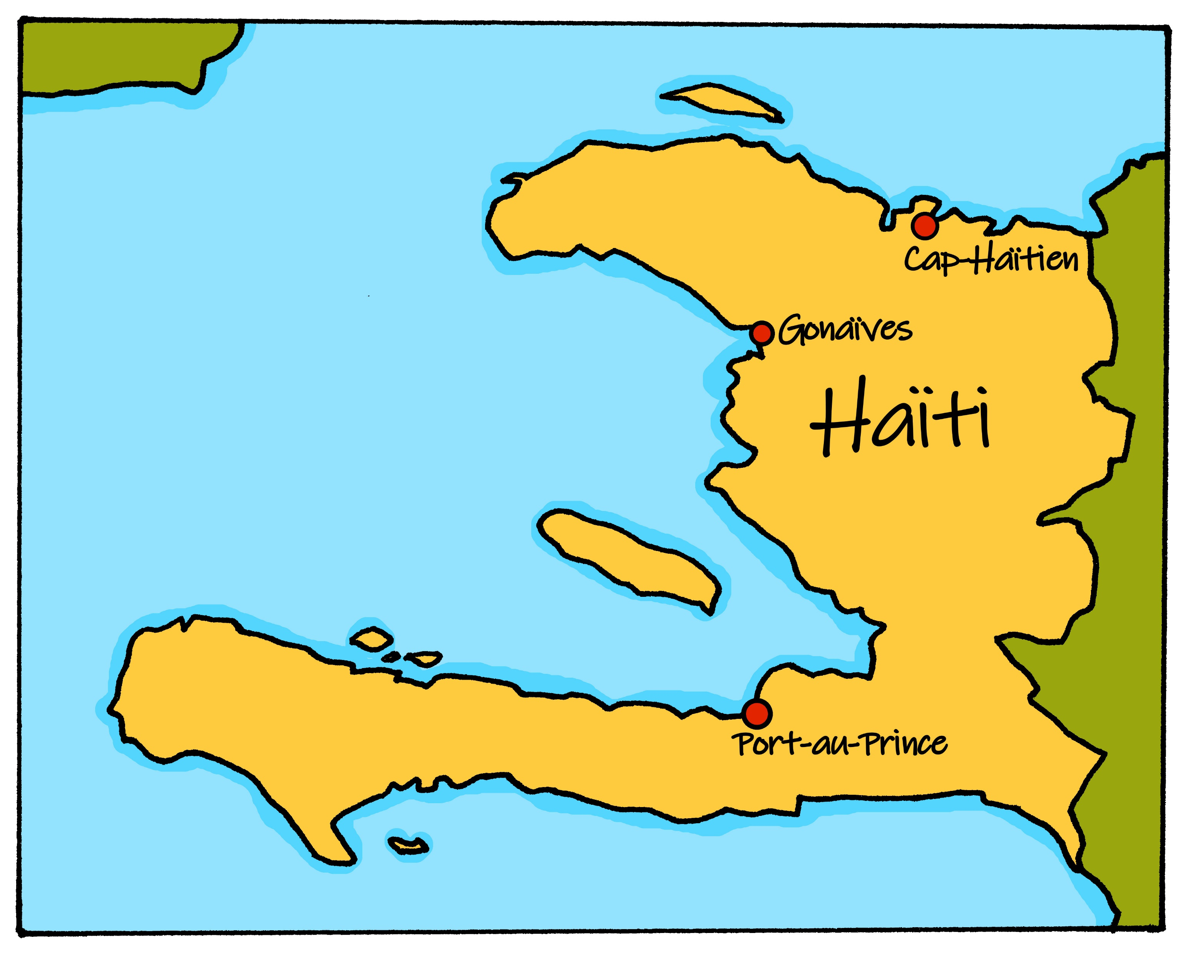
Follow up 2: Les traditions de Noёl à Haïti
Max pose des questions. Il parle à Jean-Michel ou à la mère de J-M ?
écouter
Noёl à Haïti, c’est comment ?
 | Tu | Vous
 |  |  | How do you…
 |  |  | Do you…
 |  |  | Do you…
 |  |  | Do you…
 |  |  | Do you…
 |  |  | Do you…
 |  |  | Which day do you…
 |  |  | Do you…
Écris en anglais.
1
celebrate Christmas in Haiti?
2
make a ‘fanal’ (lantern) for Christmas in Haiti?
3
celebrate Christmas in the house?
4
exchange good wishes during December?
5
wish everyone ‘Happy New Year’ in January?
6
prepare cakes for Christmas?
7
give presents in Haiti?
8
have a lot of presents?
Notes:
Timing: 5 minutes
Aim: to practise oral differentiation of tu and vous verb forms and their connection with meaning.
Procedure:
Ensure that pupils understand the scenario; that Max uses formal vous with J-M’s mother and the tu form with Jean-Michel.
Click to listen to the first question. Pupils decide, based on the verb form, if it is the tu or vous form of you.
Click to listen again. This time, pupils try to write the meaning of the question in English.
Click to correct.
Continue with items 2- 8.
Transcript:
[Vous] célébrez Noёl à Haïti comment ?
[Tu] fabriques un fanal pour Noёl à Haïti ?
[Vous] célébrez Noёl dans la maison ? [Vous] échangez des vœux pendant décembre ? [Tu] souhaites « Bonne Année » à tout le monde en janvier ? [Vous] préparez des gâteaux pour Noёl ?
[Vous] donnez des cadeaux quel jour à Haïti ?
[Tu] as beaucoup de cadeaux ?

Slide 5
Follow up 3: les réponses
pendant – during
Voici les réponses.
lire
Écris le numéro de la question et la lettre de la réponse correspondante.
Non, mais mon cadeau préféré, c’est un nouveau sac.
F
A
Vous célébrez Noёl à Haïti comment ?
B
Non, dans le jardin.
C
Tu fabriques un fanal pour Noёl à Haïti ?
C
Oui, j’aime beaucoup les fanaux..
B
Vous célébrez Noёl dans la maison ?
D
Oui, et aussi une grande salade de fruits.
E
Vous échangez des vœux pendant décembre ?
E
Oui, mais aussi pendant* janvier.
H
Tu souhaites « Bonne Année » à tout le monde en janvier ?
En général, nous mangeons en famille, nous chantons et nous dansons!
D
F
Vous préparez des gâteaux pour Noёl ?
G
G
Le 24 décembre au soir.
Vous donnez des cadeaux quel jour à Haïti ?
A
H
Oui, mais nous souhaitons « Bònn Ane! » en créole haïtien.
Tu as beaucoup de cadeaux ?
Notes:
Timing: 5 minutes
Aim: to practise written comprehension of a range of language in a longer text.
Procedure:
Ensure pupils know that this is the same set of questions that they listened to in Follow up 2.
Pupils read each question and find a suitable answer.
Click to correct.
Click on Max to hear each question and click on each grey lettered box to hear the corresponding answer.
Transcript 1:
[Vous] célébrez Noёl à Haïti comment ?
[Tu] fabriques un fanal pour Noёl à Haïti ?
[Vous] célébrez Noёl dans la maison ? [Vous] échangez des vœux pendant décembre ? [Tu] souhaites « Bonne Année » à tout le monde en janvier ? [Vous] préparez des gâteaux pour Noёl ?
[Vous] donnez des cadeaux quel jour à Haïti ?
[Tu] as beaucoup de cadeaux ?
Transcript 2: En général, nous mangeons en famille, nous chantons et nous dansons! Oui, j’aime beaucoup les fanaux. Non, dans le jardin.
Oui, mais aussi pendant* janvier. Oui, mais nous souhaitons « Bònn Ane! » en créole haïtien.
Oui, et aussi une grande salade de fruits. Le 24 décembre au soir. Non, mais mon cadeau préféré, c’est un nouveau sac.

Slide 6
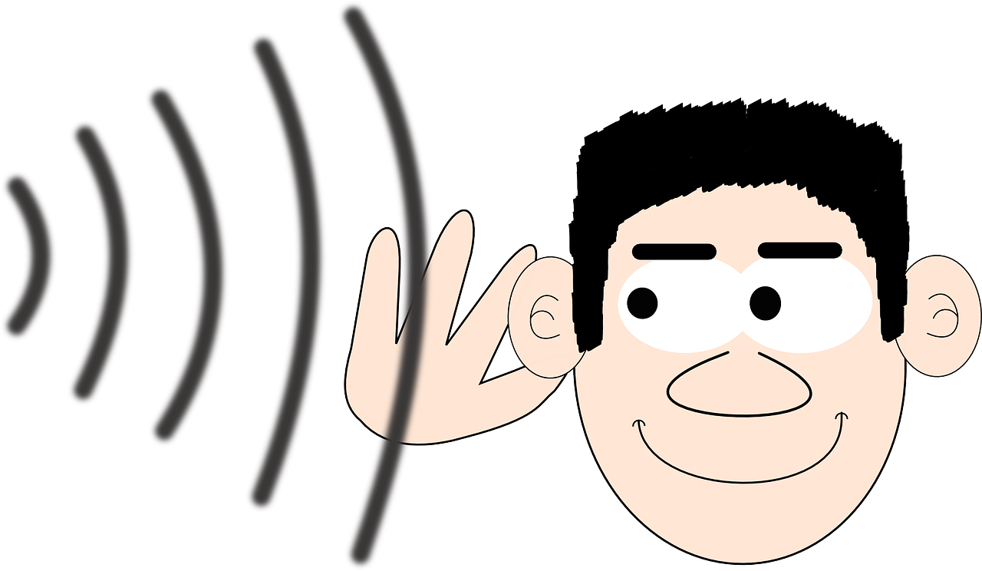
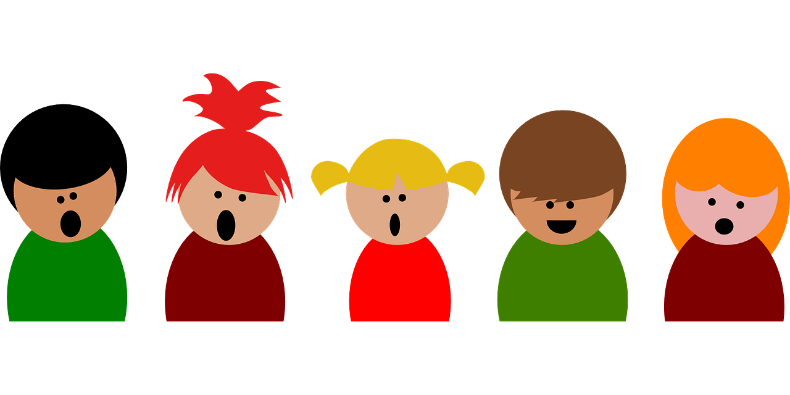
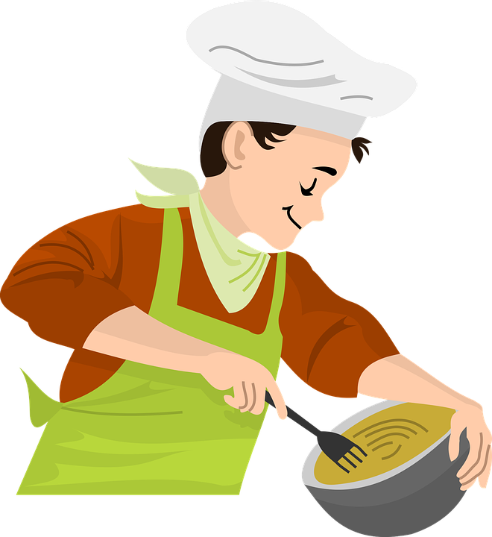
Follow up 4:
Complète le texte.
le repas – meal | fatigue - tired
En général nous célébrons Noёl chez nous. Ma famille (mon oncle et mes cousins) arrive le 24 décembre au soir et nous mangeons ensemble. Puis nous écoutons et chantons des chansons de Noёl. J’adore chanter ! Nous regardons la télé, aussi. Le 25 nous échangeons des cadeaux et nous préparons le grand repas* de Noёl. Au soir nous sommes très fatigués* mais contents.
écrire
prepare
Z z z
are
Notes:
Timing: 5 minutes
Aim: to practise written production of 8 previously taught verbs in the ‘nous’ form.
Procedure:
Explain that Max has written a message to Pierre about how he and his family celebrate Christmas.
Pupils need to number 1-8 and write the ‘nous’ (we) forms for each verb.
Click to reveal each answer.
Click the .mp3 player to hear the full text.

Slide 7
vocabulaire
Follow up 5 - Écris en français : Can you get at least 15 points?
mots
 | bag | true | false
 | flower | bottle | ruler
 | of, from | wall | computer
 | they are (mpl) | they are (fpl) | how many
 | presents | animals | horses
 | wish | wishes | games
 | you (plural/formal) | fire | fires
le sac
vrai
faux
x3
la fleur
la bouteille
la règle
de
le mur
l’ordinateur (m)
x2
ils sont
elles sont
combien
les cadeaux
les animaux
les chevaux
le vœu
les vœux
les jeux
x1
vous
le feu
les feux
Notes:
Timing: 5-10 minutes
Aim: to practise written production of vocabulary from this week and two revisited weeks.
Procedure: 1. Give pupils a blank grid. They fill in the French meanings of any of the words they know, trying to reach 15 points in total. 2. Remind pupils that adjectives can refer to male or female persons and they should note this in their translations. E.g. pleased (f), short (m).
Note: The most recently learnt and practised words are pink, words from revisit 1 are green and those from revisit 2 are blue, thus more points are awarded for them, to recognise that memories fade and more effort (heavy lifting!) is needed to retrieve them.
7

Slide 8
vocabulaire
Follow up 5 - Écris en français : Can you get at least 15 points?
mots
 | bag | true | false
 | flower | bottle | ruler
 | of, from | wall | computer
 | they are (mpl) | they are (fpl) | how many
 | presents | animals | horses
 | wish | wishes | games
 | you (plural/formal) | fire | fires
x3
x2
Notes:
HANDOUT
8

